Slide 1


Slide 2

Тема 6. Библиотека Pandas. Статистика и анализ данных.
Объект Series: индекс, значения, метаданные. Объект DataFrame: создание, просмотр, выборка строк и столбцов. Группировка и агрегирование данных. Описательные статистики и сводные таблицы.

Slide 3
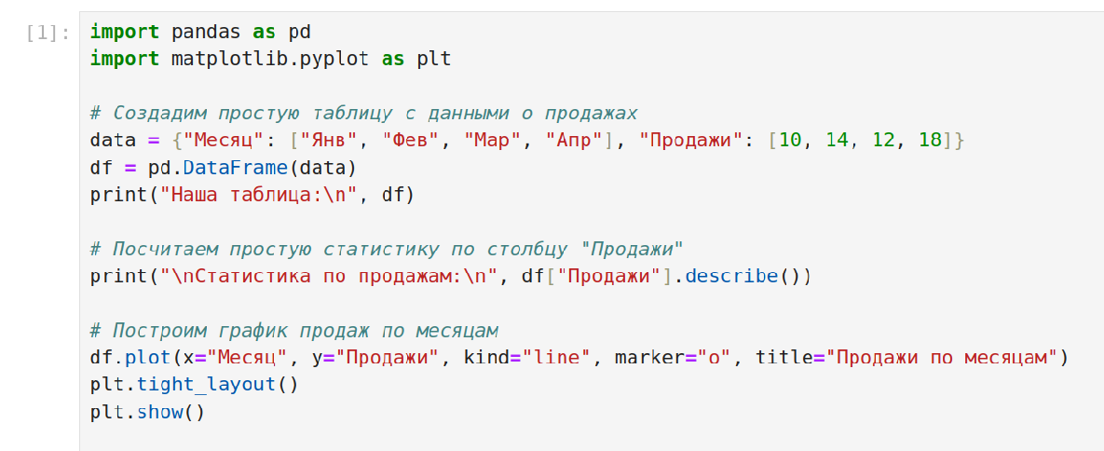
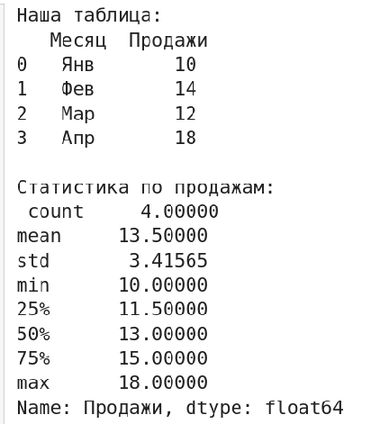
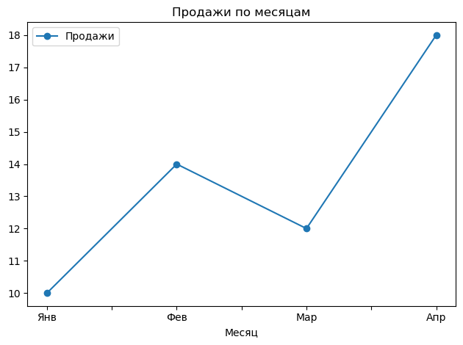
Библиотека Pandas
Библиотека Pandas - это один из основных инструментов анализа данных в Python.
Библиотека Pandas создана для того, чтобы работать с таблицами и временными рядами

Slide 4
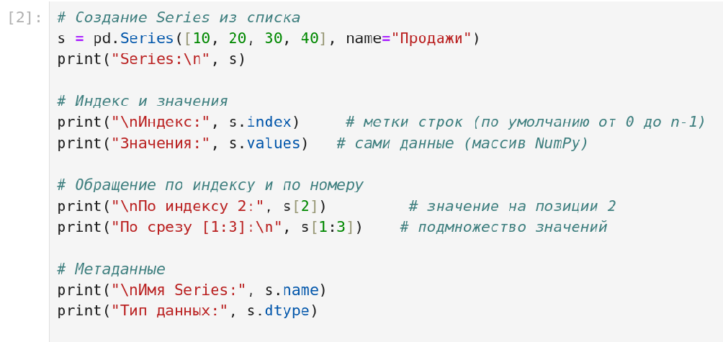
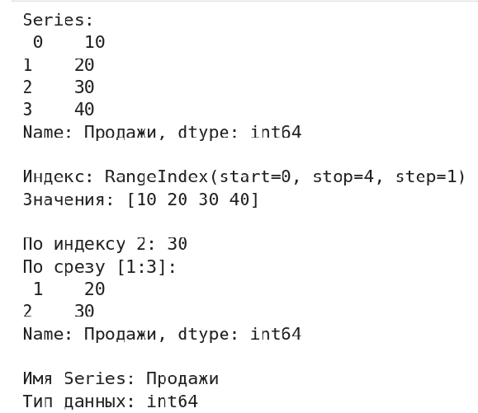
Объект Series

Slide 5
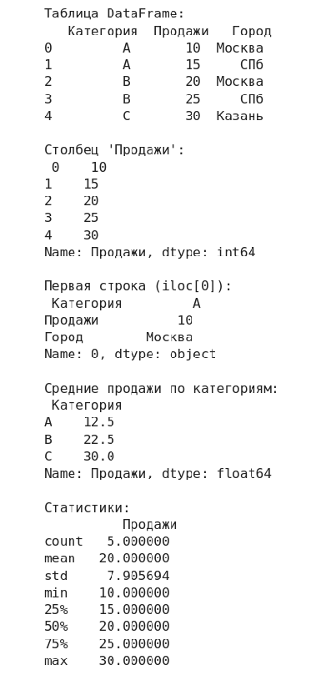
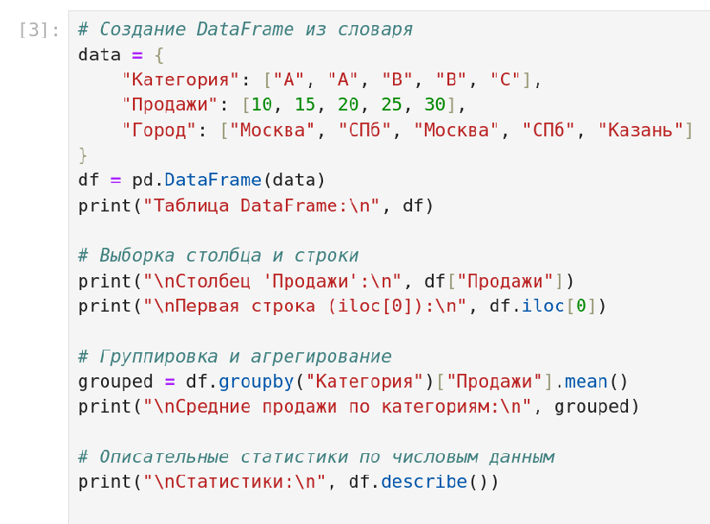
DataFrame. таблицы, выборка и группировка

Slide 6
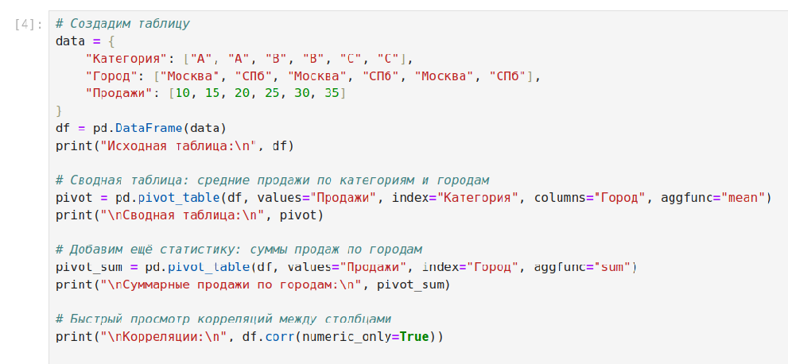
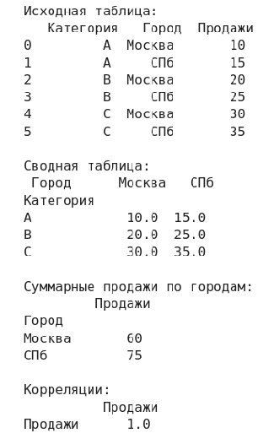
Сводные таблицы и анализ данных

